Slide 1
编制取费

Slide 2
目录
01 取费方式介绍
02 实例计算

Slide 3
ONE
取费方式介绍

Slide 4
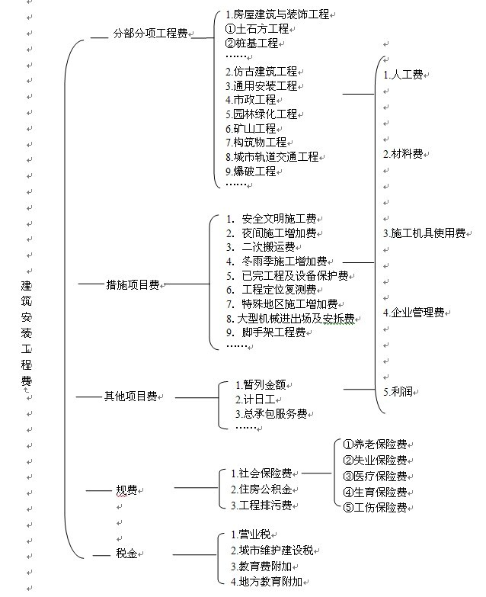
Part One 取费方式介绍
注：
1.建安工程费按造价形成划分为分部分项工程费、措施项目费、其他项目费、规费、税金，软件对应设置分部分项、措施项目和其他项目界面，其中人工费、材料费、机械费费用构成要素包含在各界面内。
2.软件设置费用汇总界面，用于统计其他界面数据，计算规费、税金，最终汇总得出建安工程费。
3.取费设置界面可以对工程费率进行总的调整。
这些业务构成了软件的整体框架
Notes:
前后端共有bug2个

Slide 5
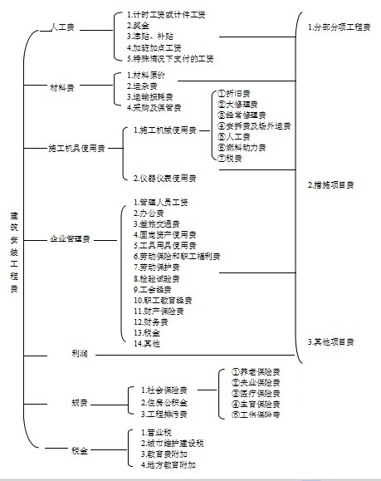
Part One 取费方式介绍
注：
1.建安工程费按照费用构成要素划分，包含人工费、材料（包含工程设备）费、施工机具使用费、企业管理费、利润、规费和税金。
2.其中人材机、管理费和利润包含在分部分项、措施项目、其他项目中，如左图所示；最后规费和税金按照对应的基数和费率记取。
Notes:
前后端共有bug2个

Slide 6
Part One取费方式介绍
二者的区别：清单计价下管理费、利润、风险费用在套取子目时进行计取；定额计价下套取子目时只计取工程中发生的直接费用（人材机），间接费用（管理费、利润、风险）均在费用汇总时进行计取。
清单计价
清单中的取费分为两个部分实现，清单计价规范中规定，清单综合单价中应包括除规费和税金之外的所有费用。
费用汇总时只计算规费和税金即可。
定额计价
定额计价的取费只有一部分，间接费通常放在最后的计价程序-费用汇总中计取。
允许多个专业的子目分别取费，即多专业取费、允许对单条子目进行取费，即单子目取费。
Notes:
前后端共有bug2个

Slide 7
Part One取费方式介绍
清单计价
分部分项页签
通过套取子目，也就是组价，利用单价构成属性窗口来计算人工+材料+机械+管理费+利润+风险，默认以市场价组价。
措施项目页签
通过计算费率措施、定额措施两种方式计取措施费用。
其他项目页签
主要记取暂列金额、专业工程暂估价、计日工、签证与索赔、总承包服务费。
费用汇总页签
汇总分部分项页签、措施项目页签、其他项目页签各费用项，以对应费用为计算基数计取规费、税金。
Notes:
前后端共有bug2个

Slide 8
Part One取费方式介绍
定额计价
预算书页签
通过套取子目也就是组价来计算直接工程费（人工+材料+机械），默认以预算价组价。
措施项目页签
通过计算费率措施、定额措施两种方式计取措施费用。
其他项目页签
主要记取暂列金额、专业工程暂估价、计日工、签证与索赔、总承包服务费。
费用汇总页签
汇总预算书页签、措施项目页签各费用项，以对应费用为基数计取管理费、利润、规费、税金等。
Notes:
前后端共有bug2个

Slide 9
Part One取费方式介绍
1.清单计价下的取费方式
清单单价取费、子目单价取费
业务场景：
1.主要是根据各地区提供的清单综合单价计算方式得来，不同地区投标时对综合单价分析表横、竖平情况的要求不同，一种计算方式由于计算顺序以及精度的影响很难兼顾横、竖平，所以软件需要提供不同的综合单价计算方式，满足不同的投标要求。
2.这两种取费主要是运用于当工程中有不同专业，而不同专业的计取费用的方式或是费率有不一样的地方，选取不同的取费方式计算出的结果就会不一样，软件设置不同的取费功能就可以帮助用户实现。
二者的区别：清单单价取费的取费基数是清单的人材机单价之和；子目单价取费的取费基数是子目的人材机单价之和。
Notes:
前后端共有bug2个

Slide 10
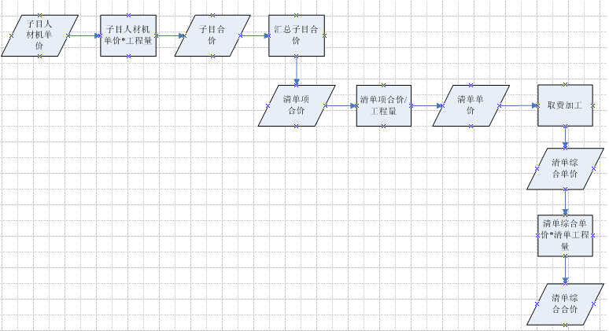
Part One取费方式介绍
①清单单价取费-计算原理
Notes:
前后端共有bug2个

Slide 11
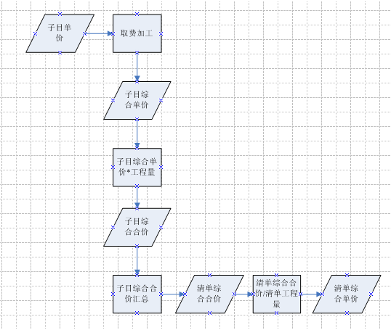
Part One取费方式介绍
①子目单价取费-计算原理
Notes:
前后端共有bug2个

Slide 12
TWO
实例计算

Slide 13
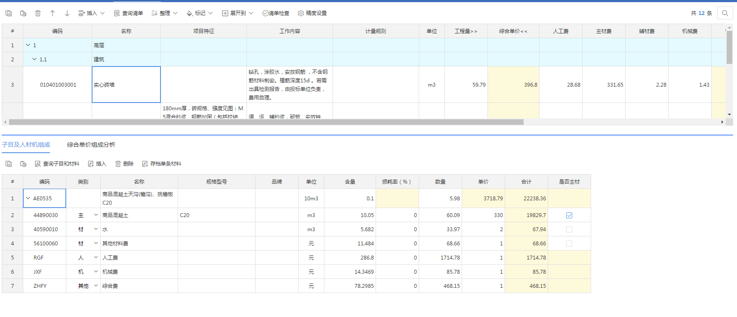
Part Two 实例计算
Notes:
前后端共有bug2个

Slide 14
Part Two 实例计算
清单人工费单价=∑子目下人工含量*人工单价*子目含量（中间不取精度，结果按精度设置结果保留）
清单辅材费单价=∑子目下材料含量*材料单价*子目含量（中间不取精度，结果按精度设置结果保留）
清单主材费单价=∑子目下主材含量*主材单价*子目含量（中间不取精度，结果按精度设置结果保留）
清单机械费单价=∑子目下机械含量*机械单价*子目含量（中间不取精度，结果按精度设置结果保留）
清单管理费单价=管理费取费基数*费率
清单利润单价=利润取费基数*费率
清单规费单价=规费取费基数*费率
清单税金单价=税金取费基数*费率
清单综合单价=取费基数单价之和（一般为人工费单价+辅材费单价+主材费单价+机械费单价+管理费单价+利润单价+规费单价+税金单价）
清单费用细项合价=清单费用细项单价*清单工程量
Notes:
前后端共有bug2个

Slide 15
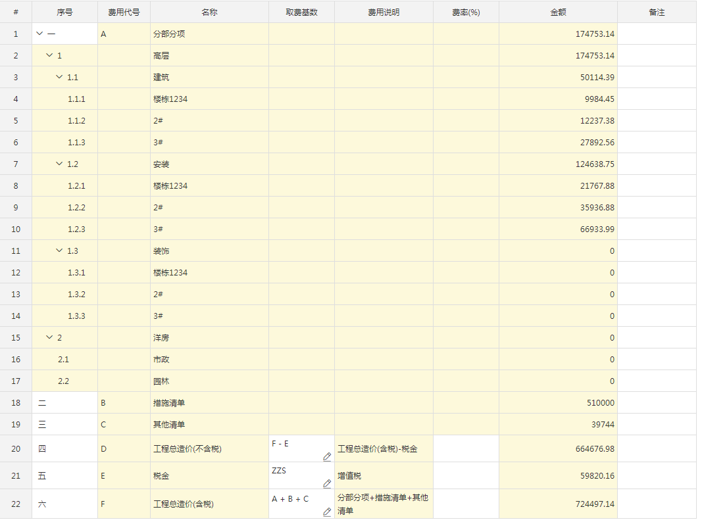
Part Two 实例计算
税金=分部分项税金合计+措施清单*税率/(1+税率）+其他清单*税率/(1+税率）
Notes:
前后端共有bug2个

